Slide 1
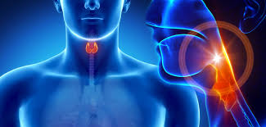
ЕНДОКРИНИ СИСТЕМ (СИСТЕМ ЖЛИЈЕЗДА СА УНУТРАШЊИМ ЛУЧЕЊЕМ)

Slide 2
Успостављање равнотеже
у организму
Ендокрини систем чине жлијезде са унутрашњим лучењем, које своје продукте (хормоне) луче директно у крв, лимфу и ликвор.
Хормони хемијске супстанце
Регулација
Нервни систем
Ендокрини систем
тјелесна температура
раст
обнављање ћелија
метаболизам

Slide 3
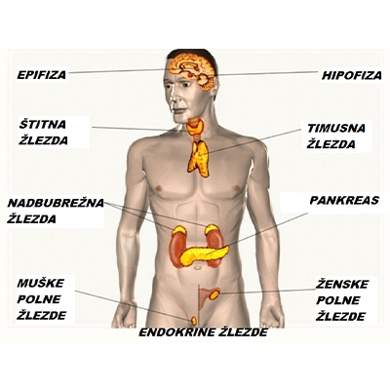
ЕНДОКРИНЕ ЖЛИЈЕЗДЕ :
ХИПОФИЗА
ЕПИФИЗА
ШТИТНА ЖЛИЈЕЗДА
ГРУДНА ЖЛИЈЕЗДА
НАДБУБРЕЖНЕ ЖЛИЈЕЗДЕ
ГУШТЕРАЧА
МУШКЕ ПОЛНЕ ЖЛИЈЕЗДЕ
ЖЕНСКЕ ПОЛНЕ ЖЛИЈЕЗДЕ

Slide 4
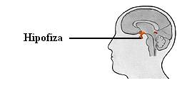
ХИПОФИЗА
Централна ендокрина жлијезда у доњем дијелу међумозга - хипоталамусу
хормон раста (раст организма у дјетињству)
хормоне пигмента
хормон регулације
количине излучивања
воде преко бубрега
ХИПОФИЗА

Slide 5
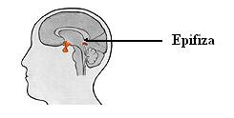
ЕПИФИЗА
Конусног облика,величине грашка
Налази се на крову треће мождане коморе
дјелујe на хипоталамус и панкреас
ЕПИФИЗА

Slide 6
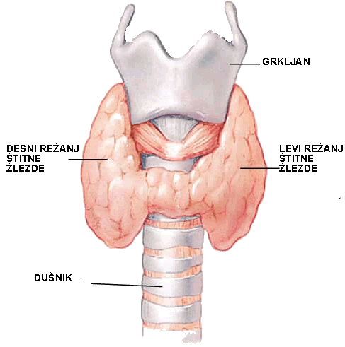
ШТИТНА ЖЛИЈЕЗДА
(штитњача, тироидна жлијезда)
Налази се на предњој страни душника испод гркљана
Изгледа као штит у облику
лептира
хормон тироксин
Регулација
Гркљан
Десни режањ штитне жлијезде
Лијеви режањ штитне жлијезде
Промет материје
раст тијела
рад нервног система
Душник

Slide 7
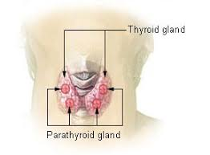
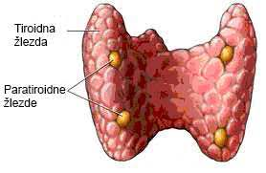
ПАРАШТИТНЕ ЖЛИЈЕЗДЕ
Регулација метаболизма калијума (К) и фосфора(Р) у организму
ШТИТНА ЖЛИЈЕЗДА
Параштитне жлијезде

Slide 8
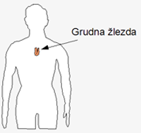
Грудна жлијезда (тимус)
Иза грудне кости
Функционише до пубертета, послије се
њена функција смањује
Улога:
сазријевање леукоцита
ТИМУС

Slide 9
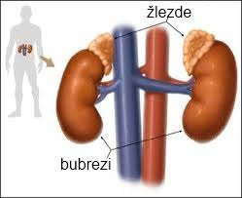
Надбубрежне жлијезде
Парне жлијезде које се налазе на бубрезима
Грађене из 2 дијела:
спољашњег – коре
средишњег – сржи
Хормон АДРЕНАЛИН
Лучи се када је организам у
опасности
ЖЛИЈЕЗДЕ
РЕГУЛАЦИЈА
БУБРЕЗИ
рад срца
рад
глатких мишића
крвни притисак

Slide 10
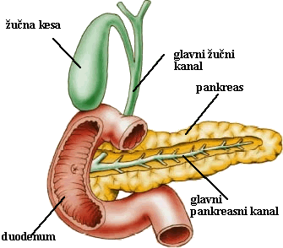
Гуштерача(панкреас)
Жлијезда са двојаком функцијом:
пробавни сокови
ИНСУЛИН
ГЛУКАГОН
ЕГЗОКРИНА УЛОГА
Жучна кеса
Главни жучни канал
панкреас
ЕНДОКРИНА УЛОГА
Главни панкреасни канал
дуоденум
(Снижава ШУК)
(Повећава конц. глукозе)

Slide 11
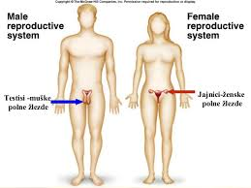
Полне жлијезде
Органи са двојаком функцијом
♂ сјеменици (тестиси)
♀ јајници(оваријуми)
Образовање полних
ћелија (гамета)
Хормони
♂
♀
ТЕСТИСИ
ЈАЈНИЦИ

Slide 12
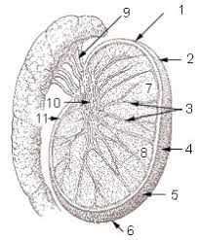
СЈЕМЕНИЦИ - ТЕСТИСИ
Ван трбушне дупље у мошњама
хормон ТЕСТОСТЕРОН
Утиче:
на пораст и функцију полних жлијезда
обликовање скелета и мишића
маљавост мушког типа
психички развој

Slide 13
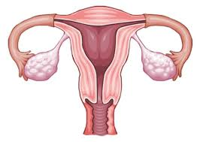
ЈАЈНИЦИ - ОВАРИЈУМИ
У трбушној дупљи
Хормони естогерон
прогестерон
Утицај:
обликовање скелета и мишића
раст дојки
маљавост женсог типа
психички развој

Slide 14
Регулација хормона у организму
Нервни систем - брзо преноси информације хормони - пренос вањских надражаја
Ова два система су у блиској вези и функционишу на приниципу повратне спреге
Смањено или повећано лучење хормона може довести до разних поремећаја и болести

Slide 15
хипоталамус
ХИПОФИЗА
Штитна жлијезда
Надбубрежне жлијезде
ПАНКРЕАС
тестиси
јајници
адреналин
инсулин
глукагон
панкреасни сок
тироксин
тестостерон
естроген
прогестерон
ОРГАНИЗАМ

Slide 16
ДОМАЋА ЗАДАЋА
Које жлијезде сачињавају ендокрини систем?
Шематски прикажите хормоне појединих ендокриних жлијезда!
У чему је значај надбубрежних жлијезда ?
Која је ендокрина улога панкреаса у организму?
Наведите које болести се могу јавити у ендокрином систему !
Уџбеник Биологија 9 стр. 144. - 119.

